Slide 1


Прогнозирование вероятности приобретения
туристических услуг клиентом
Специалист по Data Analyst
программа профессиональной переподготовки
Е.А. Листопад

Slide 2

ПОСТАНОВКА ЗАДАЧИ
РАЗДЕЛ ПУТЕШЕСТВИЯ АВИАБИЛЕТЫ VS ОТЕЛИ
Бизнес-задача
Решение
Персонализировать первый оффер для клиентов, которые еще не пользовались разделом Путешествия
ML - модель предсказывает, что скорее купит клиент:
номер в отеле или билет

Slide 3


EDA
Объект исследования – это ПОЛЬЗОВАТЕЛИ И ИХ ТРАНЗАКЦИИ по:
бронированию отелей
приобретению авиабилетов

Slide 4
EDA
Dataset
исходный
Dataset
после обработки
поведение клиента
до
ПЕРВОЙ ПОКУПКИ
принципиально важно для решения задачи
Объем данных: ~ 836 т. записей,
56 признаков
Объем данных: ~ 10 т. записей,
21 признак
Состав данных:
Состав данных:
1. Информация о покупках
1. Профили клиентов
2. Маркетинговые стимулы
2. Целевая переменная
3. Профили клиентов

Slide 5
EDA
ДО СОВЕРШЕНИЯ ЗАКАЗА
ПОСЛЕ СОВЕРШЕНИЯ ЗАКАЗА
демография клиента
01.01.2024 – 07.11.2024
транзакционные данные
заказа
836 тыс. записей
56 признаков
география клиента
география поездки
финансовый профиль
коммуникационные данные

Slide 6
EDA
ЗАКАЗЫ СО СТАТУСОМ SUCСESS (УСПЕШНО)
ЗАКАЗЫ
АККАУНТЫ
КЛИЕНТЫ
759 тыс. записей
133 тыс. записей
99 тыс. записей

Slide 7

EDA
ЗАКАЗЫ
за период
01.01.2024 - 07.11.2024
АККАУНТЫ/КЛИЕНТЫ
1-ый ЗАКАЗ
за период
26.09.2017 - 06.11.2024
фильтрация клиентов
- клиенты с 1 аккаунтом
- 1-й заказ после 01.01.2024
- только 1-й заказ

Slide 8
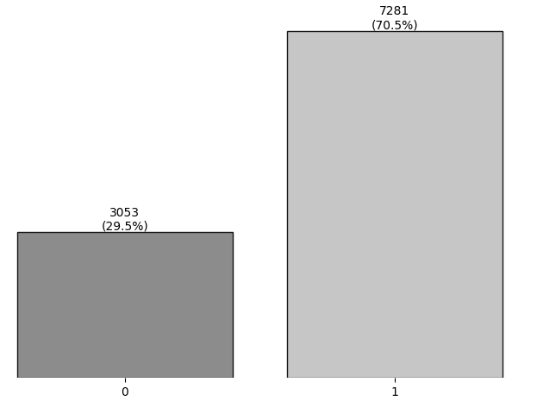
ЦЕЛЕВАЯ ПЕРЕМЕННАЯ
AIR - 1
БИНАРНАЯ КЛАССИФИКАЦИЯ
HOT - 0
ДИСБАЛАНС КЛАССОВ (70/30)

Slide 9
ОБРАБОТКА ПРОПУСКОВ
Категориальные
признаки
Числовые
признаки
новые признаки:
“Unknown”
замена медианой
“No_Program”
бинарный признак (для кол-ва детей)
“Unknown_Operator”
мода (для возрастной категории)
позволяет сохранять честное распределение признаков
медиана не чувствительна к выбросам

Slide 10
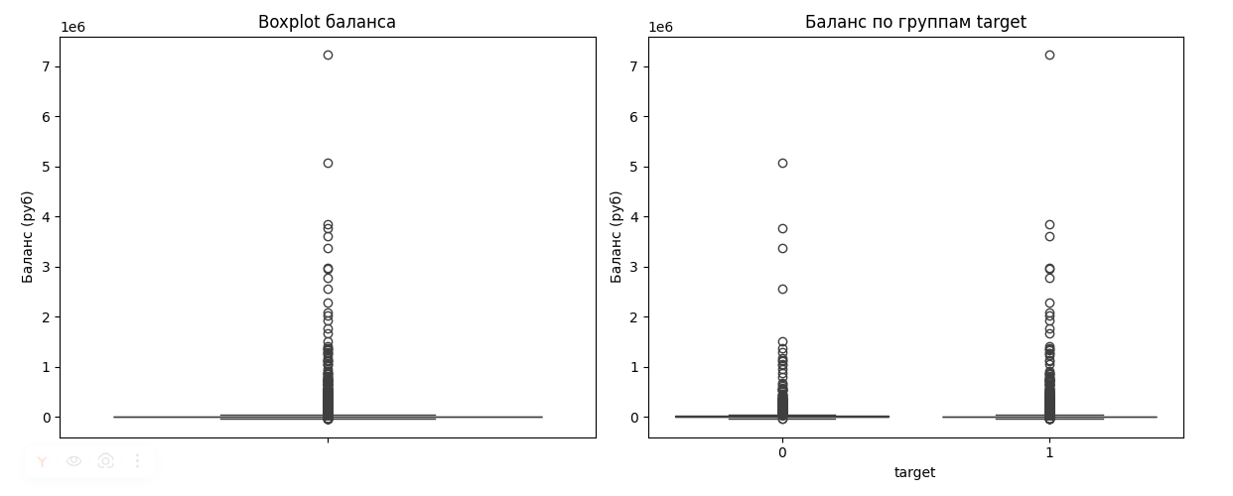
Обработка выбросов
БАЛАНС НА НАЧАЛО МЕСЯЦА
BOXPLOT БАЛАНСА
БАЛАНС ПО ГРУППАМ TARGET

Slide 11
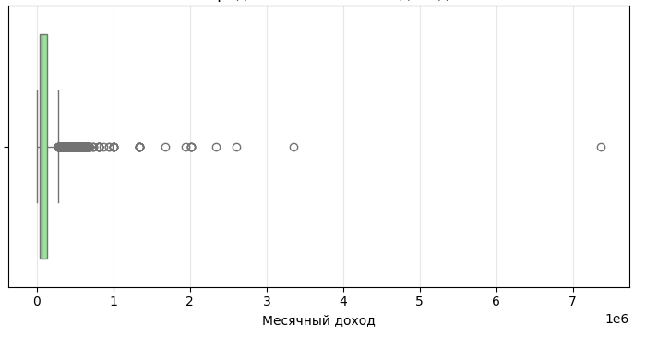
Обработка выбросов
МЕСЯЧНЫЙ ДОХОД
Метод обработки выбросов: логарифмирование

Slide 12
Обучение модели
CATBOOST
ROC -AUC: 0.78
PR-AUC: 0.9
F1: 0.8
POC-AUC: 0.74
PR-AUC: 0.86
F1: 0.8
ТОП- 10 ПРИЗНАКОВ
ТОП- 10 ПРИЗНАКОВ
feature | importance
birth_place | 35.233394
loyalty_program_type_nm | 10.576930
parent_meeting_region_nm | 5.826726
lvn_state_nm | 5.783889
age | 4.891464
time_zone_delta_tm | 4.076607
mobile_phone_operator_nm | 3.886163
age_type_cd | 3.375920
education_level_cd | 3.286459
gender_cd | 3.128907
feature | importance
loyalty_program_type_nm | 12.007777
lvn_state_nm | 10.534297
age | 8.406865
parent_meeting_region_nm | 8.175661
mobile_phone_operator_nm | 6.737877
education_level_cd | 5.337861
marital_status_cd | 4.948112
gender_cd | 4.804949
time_zone_delta_tm | 4.767209
bundle_nm | 4.245587

Slide 13



Ключевые инсайты:
POC-AUC: 0.74
PR-AUC: 0.86
F1: 0.8
ТОП-ФАКТОРЫ:
программа лояльности, регион проживания, возраст
Кто клиент важнее, чем его баланс
демография и география влияют больше финансовых показателей
Поведение клиентов сильно зависит от географии
нужны региональные стратегии

Slide 14
Спасибо за внимание!

